Slide 1

HARI 2 DARI 15 · FASE 1
CSS & Layout
Responsif
Mempercantik & menata halaman agar rapi di semua layar
Modul Ajar · Pelatihan Web Programmer Dasar

Slide 2

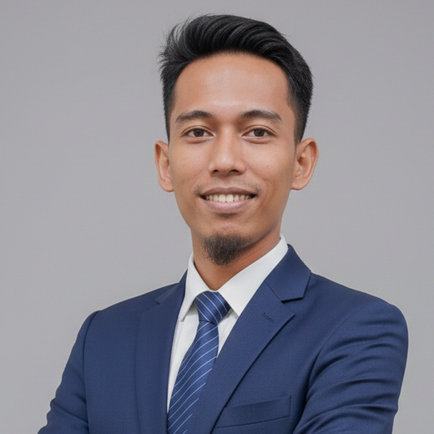




INSTRUKTUR
PENDIDIKAN
S1 Pendidikan Teknik Informatika dan Komputer
Universitas Negeri Makassar
PENGALAMAN
Founder & Director PT Magau Jaya Digital — membangun beragam produk digital & SaaS
CTO PT LPK Mentorbox Indonesia
Full-stack developer (Laravel, Next.js, PostgreSQL)
Praktisi sertifikasi profesi BNSP
Nasrullah
Founder & Director
PT Magau Jaya Digital
CTO
PT LPK Mentorbox Indonesia
SERTIFIKAT
Asesor Kompetensi — BNSP
Metodologi Pelatihan Lv 4 — BNSP
ToT Junior Web Developer — BPPSDMP Makassar
nasrullah.id
github.com/nasrullahid

Slide 3





AGENDA HARI INI
Lima sesi, delapan jam
Mengenal CSS & selector
08.00–10.00
1
Box model & styling
10.15–12.00
2
Layout: Flexbox & Grid
13.00–15.00
3
Responsif & mini-project
15.15–16.30
4
Framework, review & penutup
16.30–17.00
5

Slide 4



TUJUAN PEMBELAJARAN
Di akhir hari, kamu bisa…
Menyisipkan CSS ke HTML
Memakai selector & properti
Memahami box model
inline, internal, external
elemen, class, id
margin, border, padding
Menata layout
Membuat halaman responsif
Mengenal framework CSS
Flexbox & Grid
media query, unit relatif
konsep utility class

Slide 5
SESI 1
Mengenal CSS
Dari kerangka polos menjadi halaman yang tertata

Slide 6

SESI 1 · KONSEP
CSS = mengecat & menata rumah
TANPA CSS
DENGAN CSS
Judul Halaman
Teks menempel kiri, hitam-putih,
tanpa jarak, apa adanya.
• item satu
• item dua
Judul Halaman
Teks rapi, berwarna, punya jarak
dan tata letak yang enak dibaca.
item satu
item dua
HTML sama persis dari Hari 1 — CSS hanya mengubah tampilannya.

Slide 7
SESI 1 · KONSEP
Tiga cara menyisipkan CSS
<!-- 1. Inline (di dalam tag) -->
<p style="color: red;">Teks</p>
<!-- 2. Internal (di <head>) -->
<style>
p { color: red; }
</style>
<!-- 3. External (file terpisah) -->
<link rel="stylesheet" href="style.css">
Inline
Cepat, tapi sulit dikelola
Internal
Untuk satu halaman
External ✓
Rapi & dipakai ulang — disarankan

Slide 8
SESI 1 · KONSEP
Anatomi aturan CSS & selector
selector {
property: value;
}
h1 {
color: navy;
font-size: 32px;
}
Tiga jenis selector
p { }
berdasarkan nama elemen
.judul { }
berdasarkan class (bisa dipakai ulang)
#header { }
berdasarkan id (unik, satu saja)

Slide 9
SESI 1 · KONSEP
Properti dasar: warna, font, teks
body {
color: #333333;
background-color: #ffffff;
font-family: Arial, sans-serif;
font-size: 16px;
line-height: 1.6;
text-align: center;
}
color
warna teks
background-color
warna latar
font-family
jenis huruf
font-size
ukuran huruf
line-height
jarak antar baris
text-align
perataan teks

Slide 10
SESI 2
Box Model & Styling
Setiap elemen adalah sebuah kotak

Slide 11
SESI 2 · KONSEP
Box model: kotak di dalam kotak
margin
content
isi elemen (teks/gambar)
border
padding
jarak dalam, isi ke border
padding
content
border
garis tepi elemen
margin
jarak luar, ke elemen lain
Urutan dari dalam ke luar: content → padding → border → margin.

Slide 12
SESI 2 · GUIDED
Menerapkan box model
.kartu {
margin: 20px;
padding: 16px;
border: 2px solid navy;
border-radius: 8px;
background-color: #f4f4f5;
width: 300px;
}
border-radius
menyudutkan / membulatkan sudut
width / height
lebar & tinggi elemen
background-color
warna latar kotak

Slide 13
SESI 3
Layout: Flexbox & Grid
Menyusun elemen berdampingan dengan mudah

Slide 14
SESI 3 · LAB
Flexbox: menata dalam satu baris
.container {
display: flex;
justify-content: space-between;
align-items: center;
gap: 16px;
}
1
2
3
display: flex membuat elemen berjajar; gap memberi jarak antar-item.
justify-content
atur posisi horizontal (kiri, tengah, rata)
align-items
atur posisi vertikal (atas, tengah, bawah)

Slide 15
SESI 3 · LAB
Grid: menata dalam baris & kolom
.galeri {
display: grid;
grid-template-columns: 1fr 1fr 1fr;
gap: 16px;
}
grid-template-columns: 1fr 1fr 1fr → tiga kolom sama lebar.
Flexbox untuk satu arah (baris/kolom); Grid untuk dua arah sekaligus.

Slide 16
SESI 4
Responsif & Mini-project
Satu halaman, enak dilihat di HP & desktop

Slide 17

SESI 4 · LAB
Membuat halaman responsif
/* unit relatif, bukan px kaku */
width: 100%;
max-width: 600px;
font-size: 1.2rem;
/* media query: aturan khusus layar kecil */
@media (max-width: 768px) {
.container {
flex-direction: column;
}
}
Desktop
layout menyamping
HP
layout menumpuk

Slide 18
SESI 4 · MINI-PROJECT
Percantik profil.html dari Hari 1
Wajib ada
Kriteria lulus
Pakai file CSS external (style.css)
Atur warna, font, dan ukuran teks
Beri padding & margin yang rapi
Tabel & form tertata dengan border
Navigasi berjajar pakai Flexbox
Responsif: rapi di HP & desktop
CSS terpisah di file sendiri
Tampilan rapi, berwarna, konsisten
Ada jarak (padding/margin) yang enak
Tidak berantakan saat layar diperkecil

Slide 19


SESI 5 · PENUTUP
Sebelum pulang
Sekilas framework CSS (utility class)
Titik rawan pemula
Lupa hubungkan file CSS (<link>)
Salah nama selector (. vs #)
Lupa satuan (px, rem)
Tabrakan margin & padding
<!-- Tailwind: styling lewat class -->
<div class="flex gap-4 p-4 bg-gray-100">
<h1 class="text-2xl font-bold">Judul</h1>
</div>
Besok — Hari 3: kita buat halaman 'hidup' & interaktif dengan JavaScript.

